Slide 1

第二讲 色彩模型

Slide 2
色彩模型
我们是如何描述色彩的？
为了正确有效地表达和使用色彩信息，需要建立色彩模型，即如何描述和重现图像的色彩。
RGB
CMYK
HSI
LAB
面向设备的色彩模型
面向色彩感知的色彩模型

Slide 3
色彩模型
RGB模型——面向输出显示设备
RGB模型是基于仿生学原理，人的视网膜有三种细胞，分别对红、绿、蓝三种颜色敏感（其中绿色最敏感）。这三种颜色的光通过相加，可以混合出绝大部分肉眼能看到的颜色。
使用最广泛的色彩模型。非常适合在输出显示场合使用，如彩色电视机的显像管、计算机的显示器。
国际照度委员会规定3种基本色的波长为R:700nm，G:546.1nm，B:435.8nm。

Slide 4
色彩模型
RGB模型举例
RGB(128,128,128)
RGB(255,0,0)
中性灰
高亮度、高饱和红色
RGB(128,0,0)
RGB(255,128,128)
低亮度、高饱和红色
高亮度、低饱和红色

Slide 5
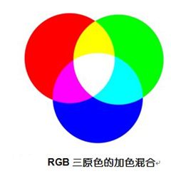
色彩模型
RGB模型的应用
显示器 （3荧光物质）
数码相机 （3滤片）
图像处理软件 （3通道）
色光（发光体）越多，越亮

Slide 6
色彩模型
RGB模型的扩展-彩色电视模型
彩色电视系统中所采用的色彩模型也是基于RGB的不同组合而成的。
YIQ ——北美电视系统
YUV——欧洲电视系统（我国）
YC_{b}C_{r}——DVD等消费类视频产品

Slide 7
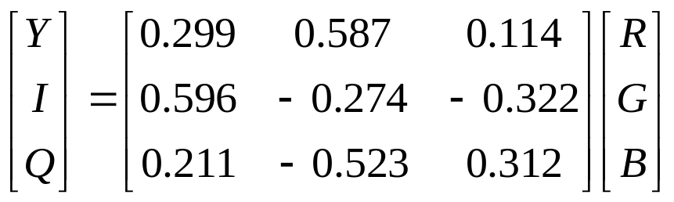
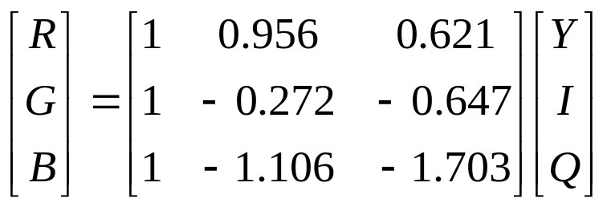
色彩模型
YIQ
YIQ色彩系统通常被北美的电视系统所采用（NTSC系统）。其中Y值表示亮度分量，I对应橙色和青色间的色彩，Q对应绿色和紫色间的色彩。RGB与YIQ之间的对应关系如下：

Slide 8
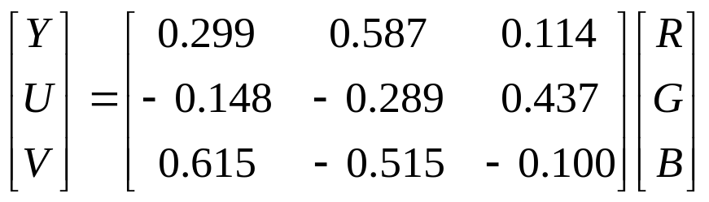
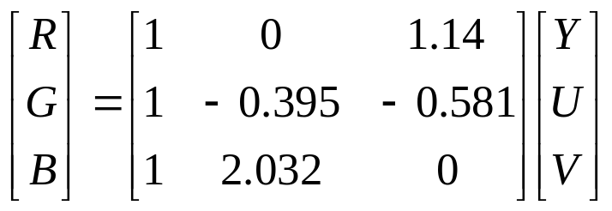
色彩模型
YUV
YUV色彩系统被欧洲的电视系统所采用（PAL系统），其中Y和上面的YIQ色彩系统中的Y相同，代表亮度分量，U和V代表色度分量，与I和Q的计算方式类似，但不完全相同。RGB与YUV之间的对应关系如下：

Slide 9
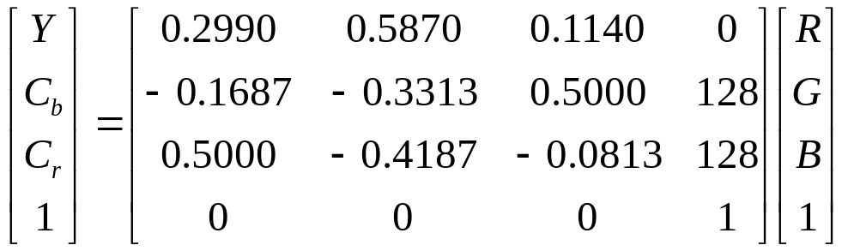
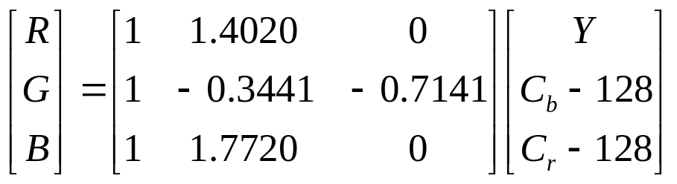
色彩模型
YC_{b}C_{r}
YC_{b}C_{r}色彩系统是从YUV色彩系统衍生出来的。常见于DVD、摄像机、数字电视等消费类视频产品中。其中Y还是指亮度分量，而C_{b}和C_{r}则是将U和V做少量调整而得到的。RGB与YC_{b}C_{r}之间的对应关系如下：

Slide 10
色彩模型
CMYK模型——面向输出印刷设备
CMYK色彩系统是一种用于印刷的模式，分别是指青（Cyan）、品红（Magenta）、黄（Yellow）和黑（Black）。
CMYK模式在本质上与RGB颜色模式没有什么区别，只是产生色彩的原理不同。RGB颜色合成是通过颜色相加。而CMYK是通过颜色相减产生其它颜色。
RGB与CMYK没有一一对应的转换关系，转换过程会与显示器设置、印刷油墨设置以及分色设置有关。

Slide 11
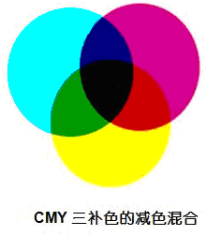
色彩模型
CMKY模型
打印机 （4种油墨）
图像处理软件 （4通道）
在处理图像时，一般不采用CMYK模式，因为：①这种模式的图像文件占用的存储空间较大；②色域范围比RGB小得多。
反色体（油墨）越多，越暗

Slide 12
色彩模型
面向视觉感知的色彩模型
面向设备的色彩模型与人的视觉感知有一定距离，因此使用时不太方便。
比如，描述一种颜色时，人很难描述出其中的R、G、B分量是多少。
人总是从自身的视觉感知习惯出发，用亮度、色调和饱和度去描述一种颜色。比如：深红、淡蓝、浅灰等等。

Slide 13
色彩模型
亮度
亮度表示某种颜色在人眼视觉上引起的明暗程度，它由光的强度（能量）决定：光的强亮越大，景物就越亮；光的强度越小，景物就越暗。
对于灰度图象而言，亮度就是图像的灰度值。

Slide 14
色彩模型
色调
色调（色相）表示光的颜色，它由光的波长决定。例如自然界中的七色光就分别对应着不同的色调，每种色调分别对应着不同的波长。
在通常的使用中，色调是由颜色名称标识的，比如红、橙或绿色。

Slide 15
色彩模型
饱和度
饱和度指颜色的纯度（鲜艳程度），它由主波长的纯光谱色与白光的比例决定，也就是说，夹杂白光的多少。越接近光谱色、白光比例越小，则饱和度越高，色彩越鲜艳醒目；距离光谱色越远、白光比例越大，饱和度越低，色彩越平淡晦暗，越不鲜艳。
如对白光来讲，它的色饱和度为0（没有色彩），纯色的色饱和度是100%，指该彩色中不含白光。

Slide 16
色彩模型
HSI色彩模型
最直观的色彩描述方法。用色调（Hue）、色饱和度（Saturation）和亮度（Intensity）来描述色彩。它与人类颜色视觉感知非常接近，但独立于设备（设备造不出来，仅存在于软件中）。
这个模型有两个特点：I分量与图像的彩色信息无关；其二，H和S分量与人感受颜色的方式是紧密相连的。这些特点使得HSI模型比RGB色彩空间更符合人的视觉特性，非常适合于借助人的视觉系统来感知彩色特性的图像处理算法。

Slide 17
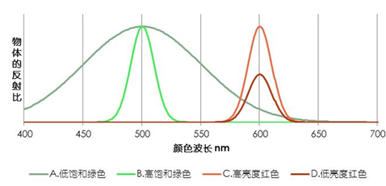
色彩模型
HSI模型图例

Slide 18

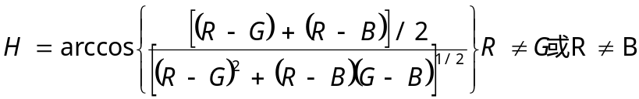
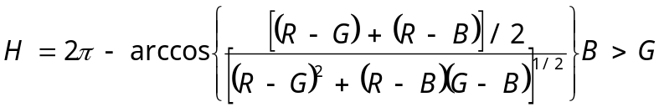
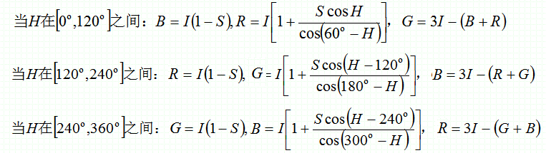
色彩模型
HSI与RGB的转换公式
RGB→HSI
HSI→RGB
演示

Slide 19
色彩模型
LAB色彩模型
一种能够描述颜色感觉的标准语言，能够用数学方法唯一精确定义颜色刺激所产生的感觉，这种模型就是LAB模型。
L表示亮度，A赋予了从红到绿的所有颜色，B赋予了从黄到蓝的所有颜色，该模型覆盖了全部的可见光色谱。
该模型与设备无关（仅存在于数学/软件中）。 没有提供直接显示的格式，必须要转换到其它色彩空间来显示。

Slide 20
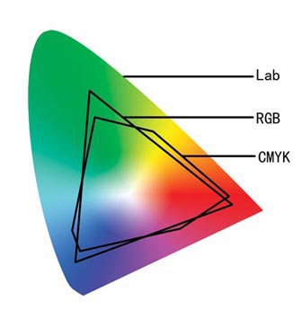
色彩模型
RGB、CMYK、LAB色域

